Slide 1
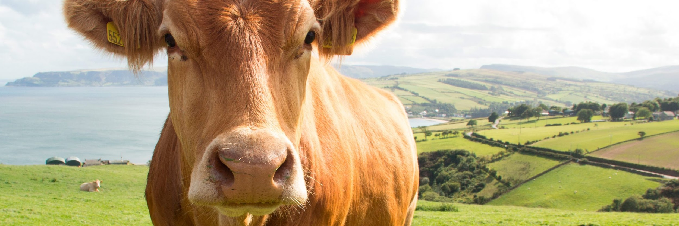

ANALISIS Y COMPRESION DE DATOS

Slide 2





Presentación del equipo
Sebastian Diaz
Jeronimo Gonzalez
Simón Marín
Mauricio
Toro
https://github.com/SebastianDiaz-GIT/Proyecto-Datos-Algoritmos-1

Slide 3
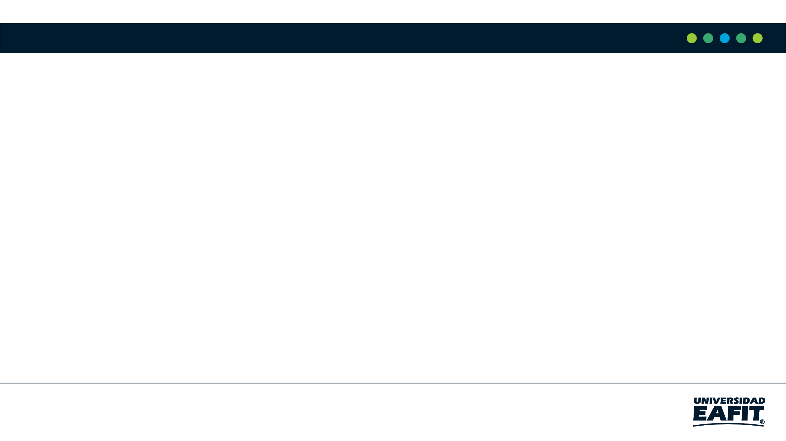
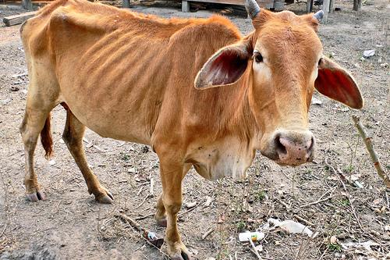
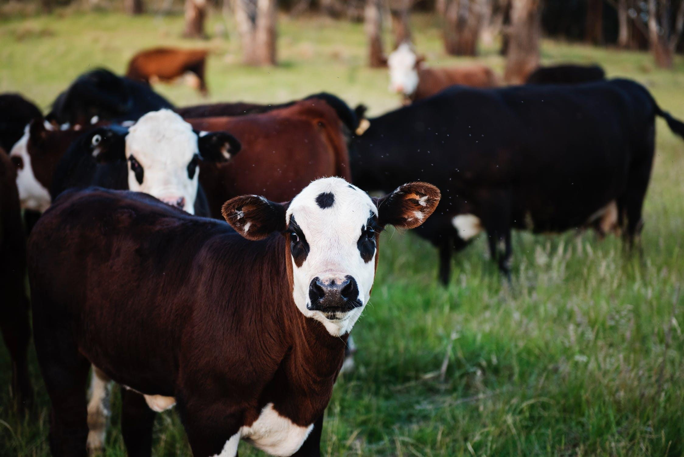
Proceso de entrenamiento
Red neuronal convolucional
Imágenes de ganado enfermo
Algoritmo de Clasificación
Modelo de Clasificación
Imágenes del ganado sano

Slide 4
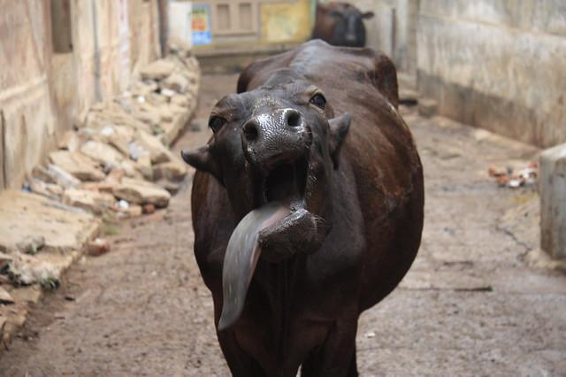
Proceso de validación
Algoritmo
Está enfermo
Imagen del ganado
Vecino mas cercano
Modelo de Clasificación
Salida

Slide 5
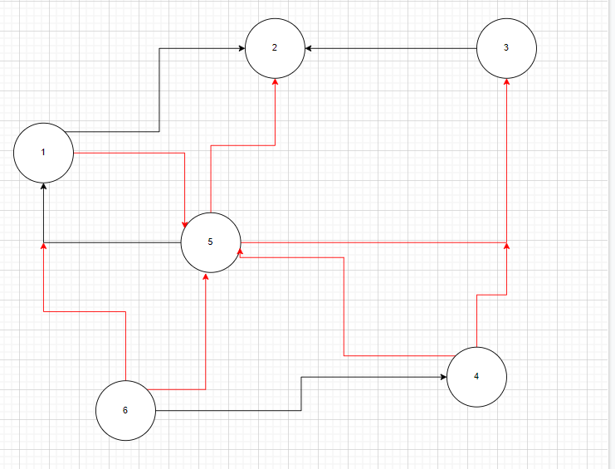
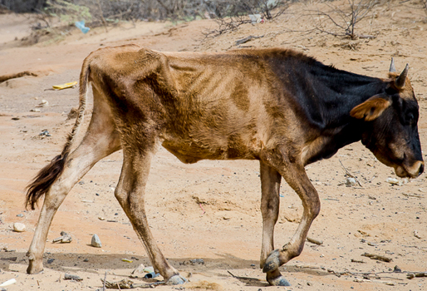
Diseño del algoritmo de compresión
Vecino mas cercano
La formula de uso acerca del vecino más cercano, parte de especificar una cantidad numérica de vecinos próximos, teniendo en cuenta que no signifique que por mayor cantidad de vecinos cercanos la calidad del modelo sea mas certera.
Al nosotros especificar un destino variable, podemos especificar que el rango seleccionado por el procedimiento sea escogido por el mejor de la cantidad de vecinos posibles en el rango que se le asigna.

Slide 6

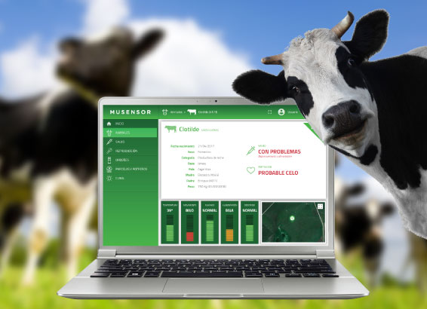
Diseño del algoritmo de compresión
Vecino mas cercano
Al asignar esta característica como específica, esta realizara por cada valor de K en un rango solicitado y seleccionara a K y su conjunto de funciones cercanas con una menor tasa de error al momento del escalado.
Al no usar la característica anteriormente mencionada, se validará de mejor manera partiendo de un pliegue entre posibles mejores vecinos y de estos saldrá la comparación del escalado.
Esto usa como base el Cálculo de distancias, las cuales son las métricas que se usa para calcular la distancia empleada entre ambos casos de que un valor sea similar a otro.

Slide 7
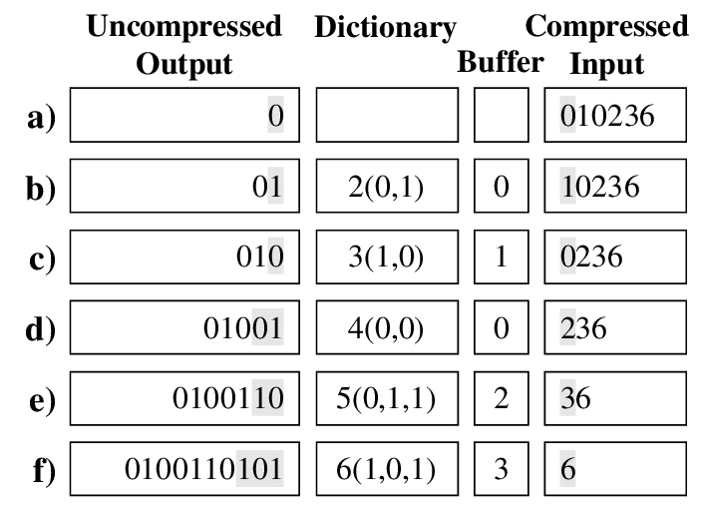
Algoritmo de compresion sin perdidas.
LZW
LZW (Lempel-Ziv-Welch) es un algoritmo de compresión sin pérdida desarrollado por Terry Welch en 1984 como una versión mejorada del algoritmo LZ78 desarrollado por Abraham Lempel y Jacob Ziv.

Slide 8
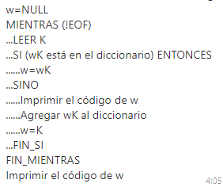
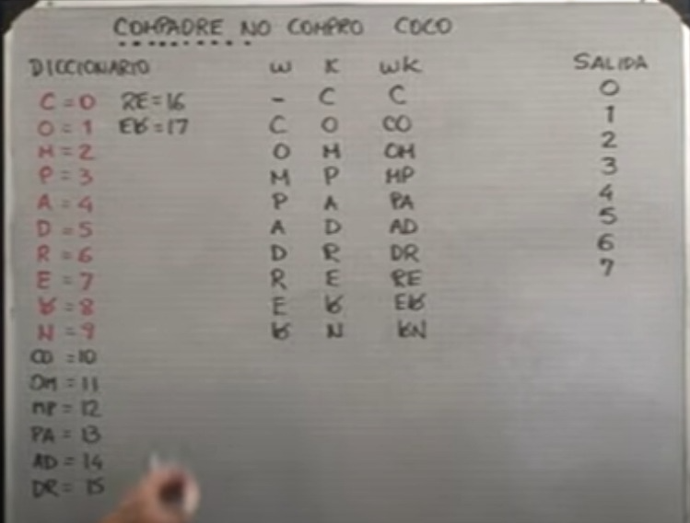
Algoritmo de compresion sin perdidas.

Slide 9
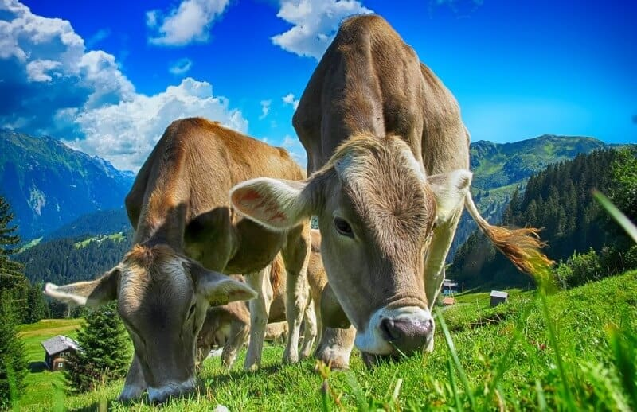
Complejidad del algoritmo de compresión
 | La complejidad del tiempo | Complejidad de la memoria
LZW | O(N*M) | O(N*M)
Algoritmo de decompresión | . | .
Complejidad O(N*M) debido a que el algoritmo tiene que recorrer por completo toda la información para comprimirla.
N vendrían siendo las filas y M las columnas.

Slide 10


Consumo de tiempo y memoria
Tiempo Minutos
Tamaño MB
Consumo de tiempo
Consumo de memoria

Slide 11
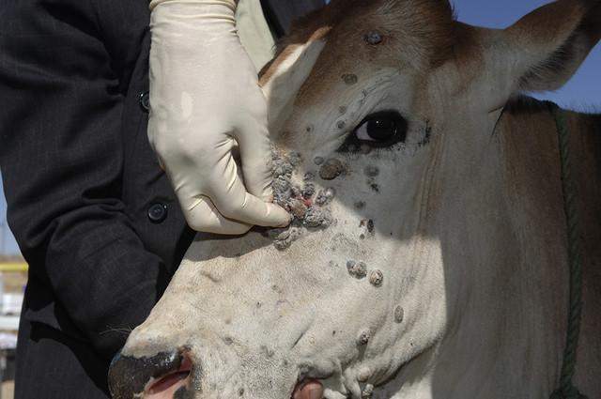
Tasa de compresión promedio
 | Tasa
Tasa de compresión | 10:1
Tasa de compresión promedio.

Slide 12
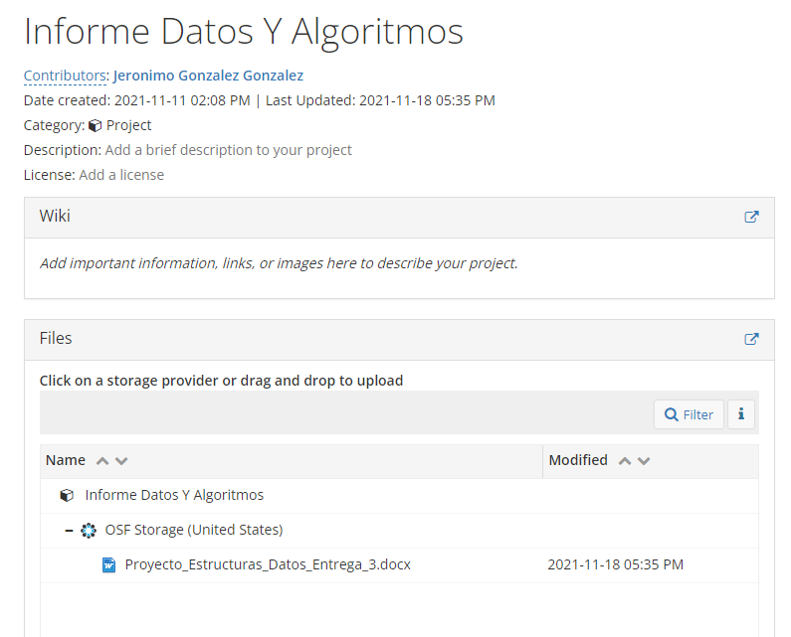
Informe aceptado en arXiv
J. Gonzalez, S. Diaz. Informe Proyecto de datos y algoritmos. Osf.io, noviembre de 2021. Disponible en: https://osf.io/msz8c/files/

Slide 13
GRACIAS!.
Apoyado por
Los dos primeros autores son apoyados por una beca Sapiencia financiada por el municipio de Medellín. Todos los autores quieren agradecer a la Vicerrectoría de Descubrimiento y Creación, de la Universidad EAFIT, por su apoyo en esta investigación.

